Slide 1

Государственное бюджетное профессиональное образовательное учреждение города Москвы "Колледж связи № 54" имени П.М. Вострухина
КУРСОВОЙ ПРОЕКТ
на тему: «Электронный алфавитно-систематический каталог библиотеки»
Работу выполнил студент по специальности: 09.02.04 Информационные системы (по отраслям)
Группы: 3-ИС 9-2
Гусейнов Мирзали Ази оглы
Москва, 2019 год

Slide 2

Введение
Обширность темы, разнообразие видов документов, а также различия в запросах читателей библиотек обусловливают необходимость создания и постоянного поддерживания и совершенствования справочного-библиографических аппаратах библиотек, особой частью которого является система библиотических каталогов.
В современной библиотеке каталоги – как любая информационно-поисковая система, выполняет знаково-коммуникативную, информационно-поисковую и педагогическую функции

Slide 3
Цель и задачи проекта
Цель проекта: разработка ИС «Электронный алфавитно-систематический каталог библиотеки»
Задачи:
Рассмотреть теоретические аспекты предметной области, изучить основные требования, вычислить плюсы и минусы данной ИС;
Хорошо спроектировать ИС, разработать модель БД;
Подготовить и реализовать БД;
Разработать приложение для удобной работы с базой данных информационной системы;

Slide 4

Анализ предметной области «Библиотека»
Библиотека – это учреждение культуры, организующее сбор, сохранение и социальное использование произведениями печати и другими документами.
Одними из ведущих направлений работы всех библиотек считаются:
Комплектование и организация книжного фонда;
Обслуживание читателей.

Slide 5
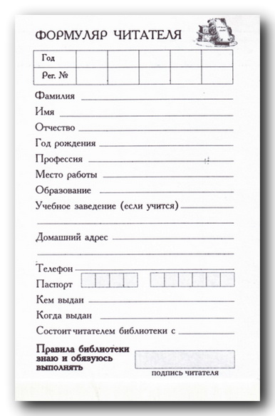
Организационная структура Библиотеки
Библиотекарь ведёт учёт выданных и возвращённых книг по специальному формуляру «Читательский билет». Читательский билет привязан к одному и единственному абоненту и существует в течение всего периода, пока абонент обращается в библиотечный фонд.

Slide 6
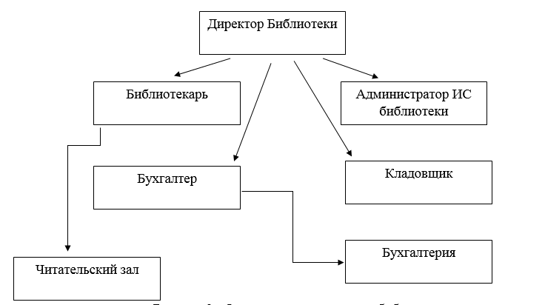
Моя информационная система будет действовать в паре режимах, зависеть эти режимы будут от видов пользователей: первый режим является режимом сотрудника библиотеки, а второй режим для пользователей которые будут обладать правами администратора.
Модель которая изображена ниже необходима для процесса разработки

Slide 7
Построение бизнес-процессов, моделей системы
Автоматизируемые бизнес-процессы библиотеки существуют для упрощения работы сотрудникам библиотеки с библиотечным фондом и для избавления от рутинной работы, а читателям для предоставления удобного и быстродействующего сервиса в поиске и получении книг.
Карточный алфавитный каталог(АК) в системе каталогов библиотеки представлен в двух видах: в служебном и читательском
Служебный Ак – единый каталог библиотеки, осуществляющий учетно-регистрационную функцию, важнейший документ, допуск которому ограничивается не только читателям, но и сотрудникам библиотеки.

Slide 8
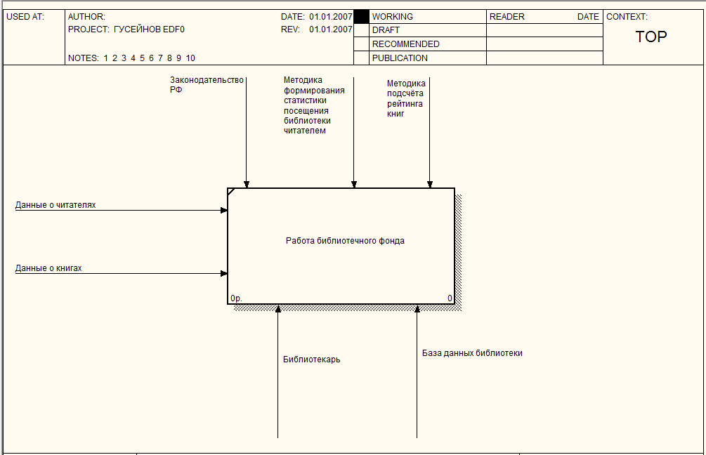

Slide 9
Обоснование выбранной темы
В наше время существуют ещё некоторые государственные библиотечные фонды, где учёт книг, информация о читателях или поиск книг ведется в бумажном варианте. Несомненно, это является недостатком для фонда, это менее надежно, чем электронный вариант. Поэтому возникает необходимость написания такой программы, которая смогла бы решить проблему с ведением информации и надежностью хранения данных.

Slide 10
Идентификация основных исполнителей
Читатель– человек, который хочет воспользоваться услугами библиотеки;
Библиотекарь– сотрудник организации, который обслуживает читателей доступ к просмотру и изменению информации;
Администратор базы данный – сотрудник организации, занимающийся администрированием системы.
Задачи каждого исполнителя:
Читатель- пользование услугами библиотеки;
Библиотекарь– выдача книг читателям, получение книг читателями обратно, хранение книг в соответствующем месте;
Администратор – обслуживание системы и базы данных (резервное копирование, восстановление, добавление новых пользователей).

Slide 11
Требования руководства
Основные требования, требуемое руководством:
Простота и удобство интерфейса для читателей библиотеки;
Кроссплатформенность- возможность перенести ИС на другую ОС;
Максимальное сокращение багов(сбоев);
Возможность дальнейшего;

Slide 12
Требования персонала и пользователей
Понятность интерфейса;
Возможность проведения автоматических подсчётов;
Автоматический вывод отчётов о продажи билетов и прибыли;
Представление руководства по исправлению различных ошибок по работе системы;
Высокая скорость работы системы;
Реализация применения фильтров при поиске билетов;

Slide 13
Техническое задание на проектирование
Основные процессы | Б | А | К | Д
Выдача читательского билета | Р
Выдача книг | У
Прием книг | У |  | У
Сортировка книг |  |  | У
Помощь читателям | У | У
Редактирование сотрудников |  | У |  | Р
Поиск книг | У
Добавление техники |  | У |  | Р
Примечание: Р- руководство; У – участие; Д- директор библиотеки, Б- библиотекарь, А- Администратор ИС, К– кладовщик книг;

Slide 14
Вся информация, необходимая для работы нашей информационной системы, будет размещена в базе данных. В качество платформы для базы данных будет служить Microsoft SQL Server 2017.
Для управления данными размещенными в нашей БД, необходимо программным путем формы. Формы должны содержать удобный и понятный интерфейс для пользователей, который бы без проблем позволит работать с данными созданных таблиц. Для создания форм, используем платформу Microsoft Visual Studio 2019, Windows Form Aplication.

Slide 15
Программное обеспечение
Для работы с созданной ранее БД, было разработанное диалоговое приложение. В процессе создания были учтены все требования, собранные в процессе анализа предметной области.
Приложение обладает удобным и понятным интерфейсом. В приложении предусмотрены разнообразные подсказки и окна с предупреждениями, для стабильной работы приложения в дальнейшем и предотвращения различного рода ошибок.

Slide 16
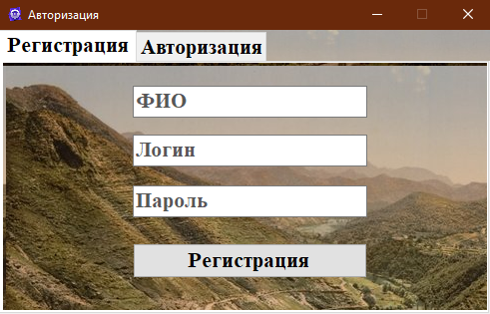
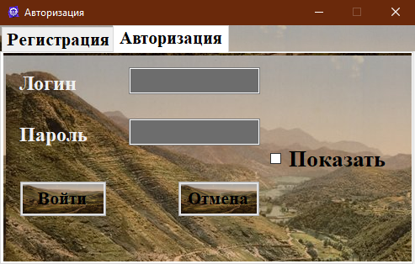

Slide 17
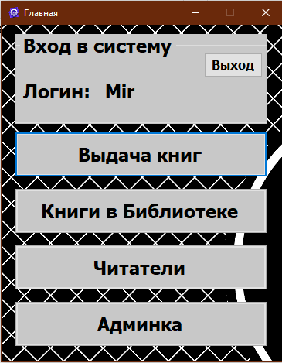
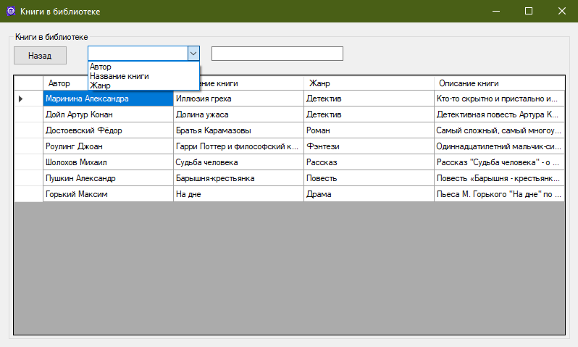

Slide 18
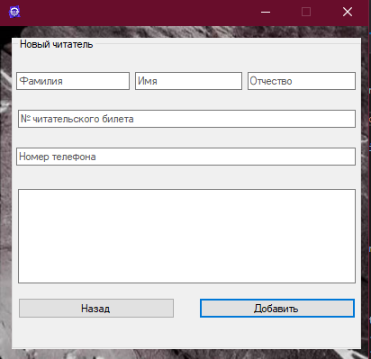
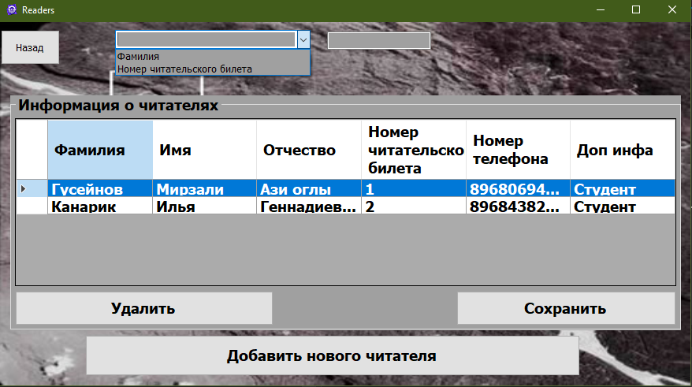

Slide 19
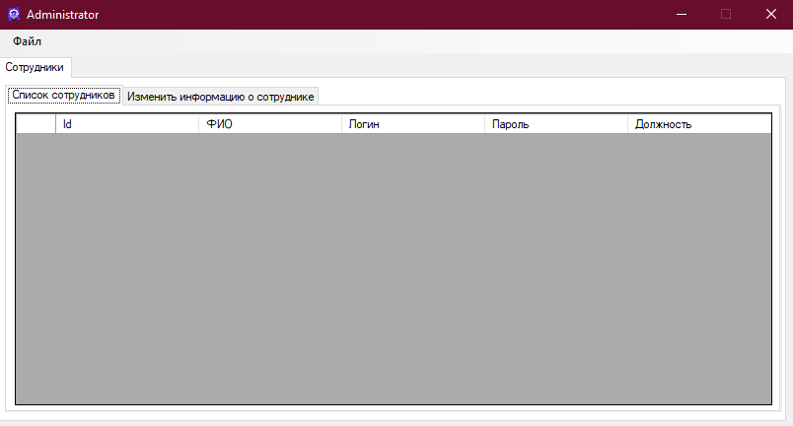

Slide 20
Заключение
В процессе создания информационной системы были изучены материалы по предметной области, также были рассмотрены принципы работы интерфейса Microsoft Visual Studio 2019 для работы с СУБД. В результате было создано приложение, которое включает в себя пакет установки, приложение, справку и файлы базы данных.
Можно подвести итог, что процесс создания информационно системы является трудоемким и помимо базовых знаний. Также хотелось бы отметить, что потраченное время на создание программы поспособствовало укреплению приобретенных навыков работы с базами данных и дало новые знания по работе с объектно-ориентированными языками.

Slide 21
Список литературы
https://ru.wikipedia.org/wiki/C_Sharp
https://docs.microsoft.com/ru-ru/dotnet/csharp/
https://www.shpl.ru/about_library/structure_library/
Воронова Л.И. «Лабораторный практикум по дисциплине “базы данных”» - Москва 2010г.
Карпова Т.С. «Базы Данных» - Питер, 2002г. – Режим доступа:http://biblioteka.cc/index.php?newsid=74396
Левченко Ольга: [Электронный ресурс] Статья «Microsoft SQL Server» - режим доступа:http://bourabai.kz/dbt/servers/MicrosoftSQLServer.htm
SQL Server Gives You More Advanced Features (Out-Of-The-Box)// SQL Server White Paper.
Форум С# .NET [Электрон. ресурс]. – Режим доступа: http://www.cyberforum.ru/csharp-beginners/thread632161.html
Работа с формами в Visual Studio C# [Электрон. ресурс]. – Режим доступа: http://csharp-and-i.ru/2011/04/rabota-s-formami-v-visual-studio-c/
Справочник библиотекаря / Под ред. А. Н. Ванеева, В. А. Минкиной. – СПб.: Профессия
Сукиасян Э. Р. Электронные каталоги // Библиотека.

